Slide 1

ВПРОВАДЖЕННЯ РЕЗУЛЬТАТІВ НД
«Методичні засади оцінювання якості підготовки фахівців у закладах фахової передвищої освіти» державний номер реєстрації 0120U000073
(2020-2022 рр.)
Лабораторія науково-методичного супроводу підготовки фахівців у коледжах і технікумах

Slide 2


Перелік планової продукції НД за видами
Довідкова продукція
Якість підготовки фахівців у закладах фахової передвищої освіти: бібліографічний покажчик / упорядники: Т. М. Пащенко, І.А. Мося, Н.М. Ваніна. 2021. 76 с. http://lib.iitta.gov.ua/729403/
Виробничо-практична продукція
Методичні основи оцінювання якості підготовки фахівців у закладах фахової передвищої освіти: методичний посібник / П. Г. Лузан, А.А. Каленський, Т.М. Пащенко, І.А. Мося, О.Ю. Ямковий. Київ: 2021. 288 с. https://lib.iitta.gov.ua/729577/
Оцінювання якості підготовки фахівців у закладах фахової передвищої освіти аграрної, будівельної та машинобудівної галузей: практичний посібник / П.Г. Лузан, О.В. Лапа, Т.М. Пащенко, І.А. Мося, Н.М. Ваніна, О.Ю. Ямковий, А.А. Каленський; за ред. П.Г. Лузана. Київ: ІПО НАПН України, 2022. 236 с. http://lib.iitta.gov.ua/733687
Методичні рекомендації щодо розроблення валідних тестів у закладах фахової передвищої освіти / П. Г. Лузан, О.В. Лапа, Т.М. Пащенко, І.А. Мося, Н.М. Ваніна, О.О. Ямковий; за ред. П.Г. Лузана. Київ: ІПО НАПН України, 2022. 173 с. http://lib.iitta.gov.ua/733686/

Slide 3

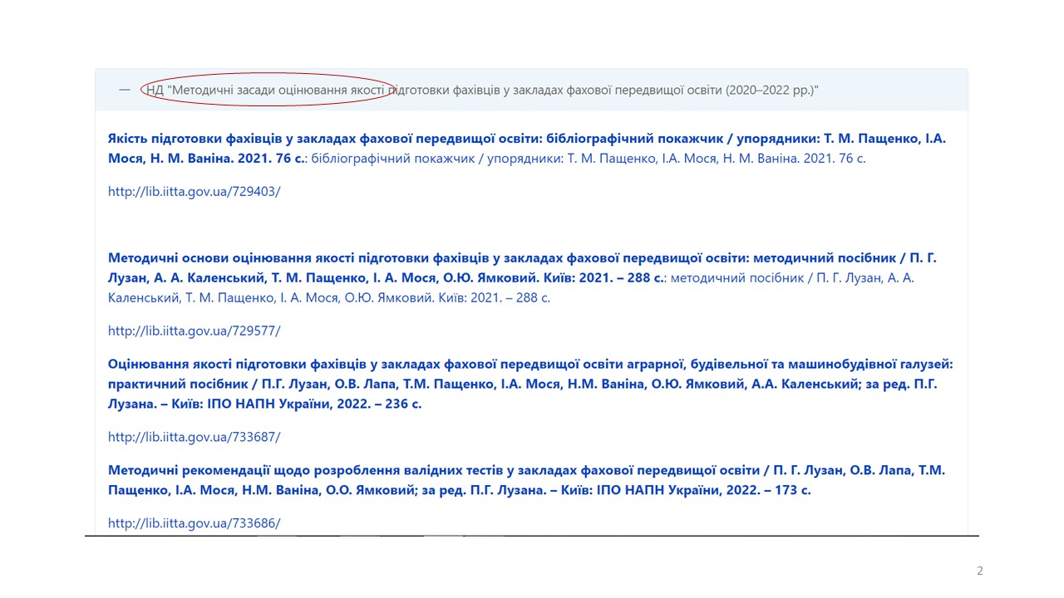

Повнотекстові електронні версії (копії) продукції
Сайт ІПО НАПН України
https://ivet.edu.ua/produkcziya-naukovyh-doslidzhen/

Slide 4
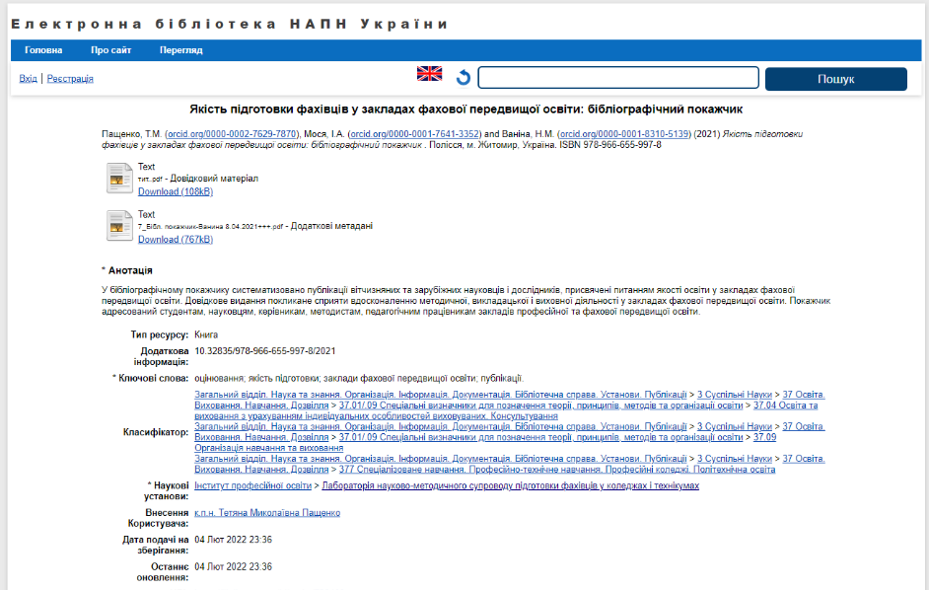

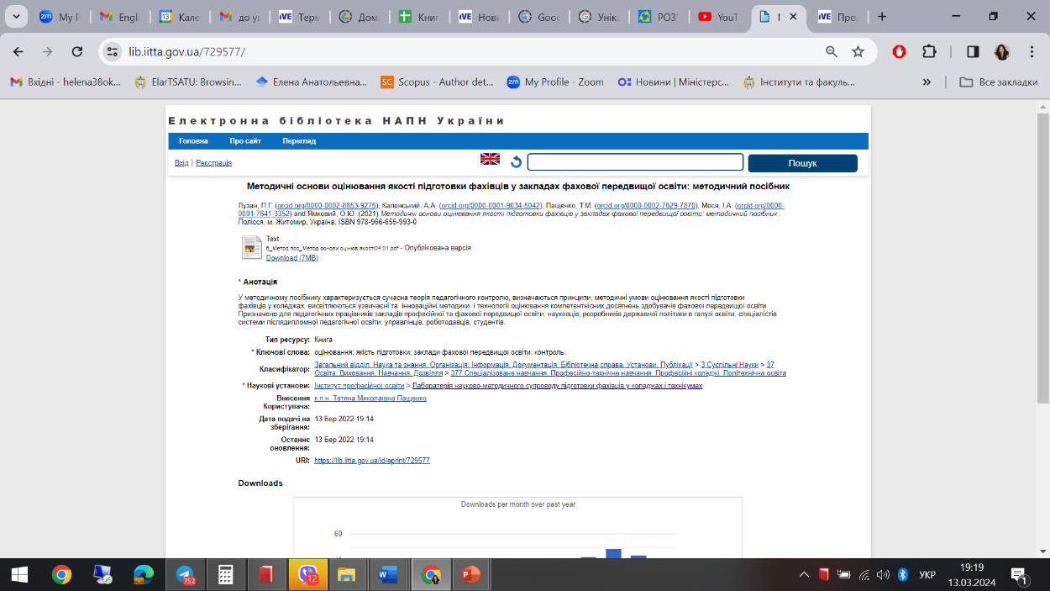

Повнотекстові електронні версії (копії) продукції
Сайт е-бібліотеки НАПН України

Slide 5
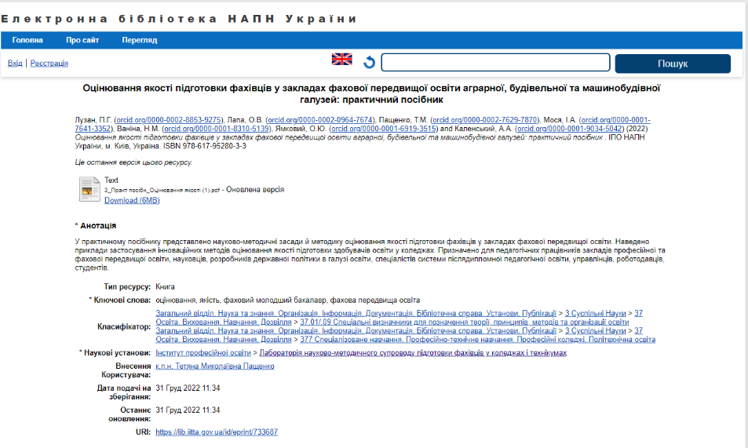

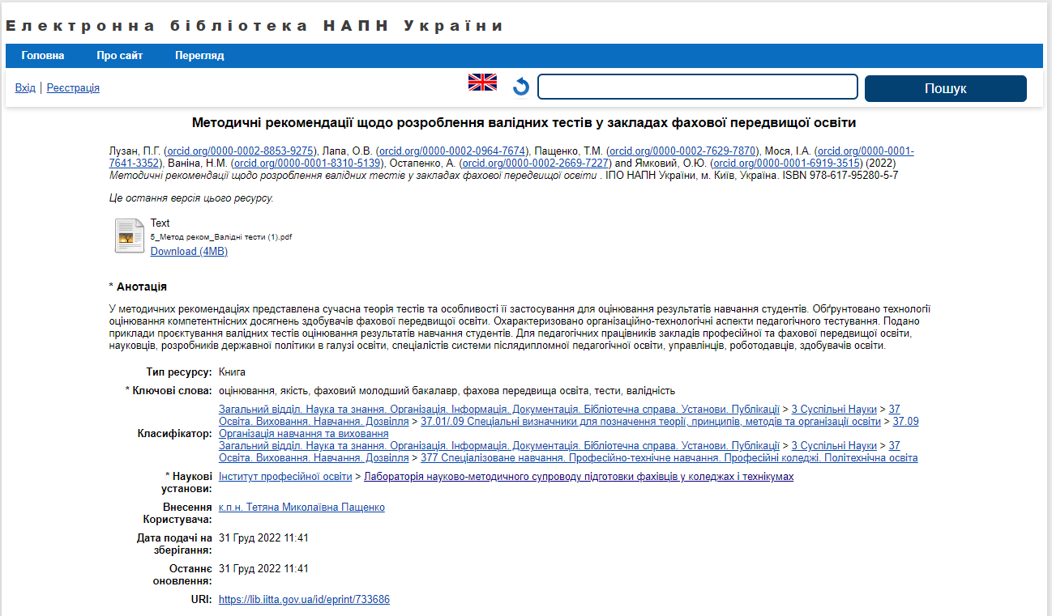

Повнотекстові електронні версії (копії) продукції
Сайт е-бібліотеки НАПН України

Slide 6
Повнотекстові електронні версії (копії) продукції
Сайт Ірпінського фахового коледжу НІБіП України
https://iek.irpin.com/assets/images/resources/51/e106611f37d816ec8791ef87d9e939d82f4c7152.pdf
https://iek.irpin.com/assets/images/resources/51/f6483ee3582ddd409c363146b6f76e3cd7dfabe6.pdf

Slide 7
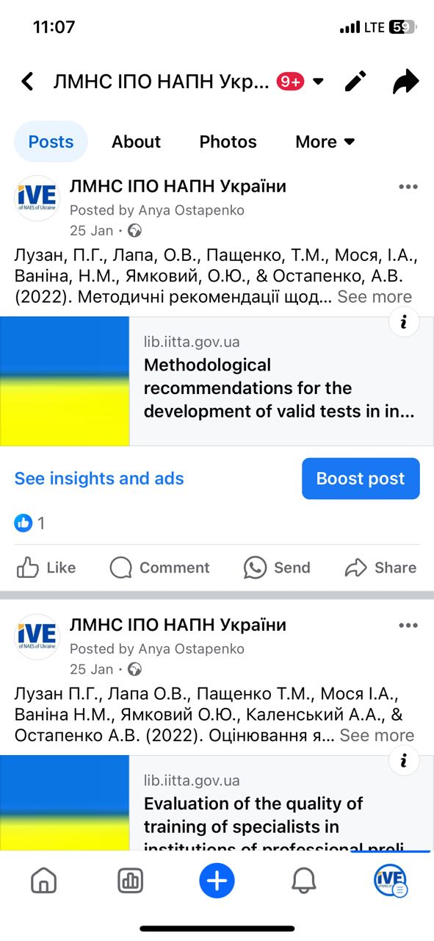

Повнотекстові електронні версії (копії) продукції
Сторінка лабораторії у Facebook
https://www.facebook.com/share/D8ShJEqYMBDN5zV3/?mibextid=WC7FNe

Slide 8
Перелік установ, у яких було презентовано продукцію НД
Заклади, установи, організації, на базі яких проводиться експеримент:
Коледж інформаційних технологій та землевпорядкування Національного Авіаційного університету
Комунальний заклад Київської обласної ради «Ржищівський
гуманітарний коледж»
ВСП «Професійно-педагогічний фаховий коледж Глухівського національного педагогічного університету імені Олександра Довженка»
ВСП «Класичний фаховий коледж Сумського державного університету»
ВСП «Київський транспортно-економічний фаховий коледж Національного транспортного університету»
Фаховий коледж «Освіта» Відкритого міжнародного університету розвитку людини «Україна»
ВСП «Бурштинський торговельно-економічний фаховий коледж Державного торговельно-економічного університету»
Ржищівський фаховий коледж будівництва та економіки,
Київський професійний коледж автотранспортних технологій

Slide 9
Перелік установ, у яких було презентовано продукцію НД
Заклади, установи, організації, на базі яких проводилася апробація результатів НД:
Київський коледж комп’ютерних технологій та економіки Національного Авіаційного університету;
ВСП «Немішаївський фаховий коледж НУБіП України»;
Ізмаїльський агротехнічний коледж;
Державна установа «Науково-методичний центр вищої та фахової передвищої освіти»;
ВСП «Оріхівський фаховий коледж Таврійського державного агротехнологічного університету імені
Дмитра Моторного;
ВСП «Словʼянський фаховий коледж Національного авіаційного університету»;
ВСП «Калуський фаховий коледж економіки, права та інформаційних технологій Івано-Франківського національного технічного університету нафти і газу»;
ВСП «Бердянський фаховий коледж Таврійського державного агротехнологічного університету імені Дмитра Моторного;
Таращанський технічний та економіко-правовий фаховий коледж;
ВСП «Хомутецький фаховий коледж Полтавського державного аграрного університету»;
Івано-Франківський коледж Львівського національного аграрного університету;
Дрогобицький механіко-технологічний коледж;
Первомайський політехнічний коледж Національного університету кораблебудування імені адмірала Макарова;
Вінницький коледж будівництва і архітектури Київського національного університету будівництва і архітектури;
Дніпрорудненський індустріальний коледж;
Білгород-Дністровський коледж природокористування, будівництва та комп᾿ютерних технологій.

Slide 10
Дані про впровадження продукції НД
2022
2023

Slide 11
Перелік довідок про впровадження
№ | 2022 | 2023
 | ВСП «Фаховий коледж інформаційних технологій та землевпорядкування Національного авіаційного університету» (до об’єднання) | ВСП «Фаховий коледж інженерії, управління та землевпорядкування Національного авіаційного університету» (після об’єднання)
 | Комунальний заклад Київської обласної ради «Ржищівський гуманітарний коледж» | Комунальний заклад Київської обласної ради «Ржищівський гуманітарний коледж»
 | ВСП «Професійно-педагогічний фаховий коледж Глухівського національного педагогічного університету імені Олександра Довженка» | ВСП «Професійно-педагогічний фаховий коледж Глухівського національного педагогічного університету імені Олександра Довженка»
 | ВСП «Класичний фаховий коледж Сумського державного університету» | ВСП «Класичний фаховий коледж Сумського державного університету»
 | ВСП «Київський транспортно-економічний фаховий коледж Національного транспортного університету» | ВСП «Київський транспортно-економічний фаховий коледж Національного транспортного університету»
 | Фаховий коледж «Освіта» Відкритого міжнародного університету розвитку людини «Україна» | Фаховий коледж «Освіта» Відкритого міжнародного університету розвитку людини «Україна»
 | Ржищівський фаховий коледж будівництва та економіки | Ржищівський фаховий коледж будівництва та економіки
 | ВСП «Бурштинський торговельно-економічний фаховий коледж Державного торговельно-економічного університету» | ВСП «Бурштинський торговельно-економічний фаховий коледж Державного торговельно-економічного університету»
 | Київський професійний коледж автотранспортних технологій | Київський професійний коледж автотранспортних технологій
 | ВСП «Оріхівський фаховий коледж Таврійського державного агротехнологічного університету імені Дмитра Моторного | ВСП «Оріхівський фаховий коледж Таврійського державного агротехнологічного університету імені Дмитра Моторного
 |  | ВСП «Слов’янський фаховий коледж Національного авіаційного університету»
 |  | ВСП «Калуський фаховий коледж економіки, права та інформаційних технологій Івано-Франківського національного технічного університету нафти і газу»
 |  | ВСП «Бердянський фаховий коледж Таврійського державного агротехнологічного університету імені Дмитра Моторного
 |  | ВСП «Київський фаховий коледж комп’ютерних технологій та економіки Національного авіаційного університету»

Slide 12
Рецензії
№ | Назва кінцевого результату | Рецензент | Дата
Впровадження у 2023 році
 | Методичний посібник «Методичні основи оцінювання якості підготовки фахівців у закладах фахової передвищої освіти» Практичний посібник «Оцінювання якості підготовки фахівців у закладах фахової передвищої освіти аграрної, будівельної та машинобудівної галузей» | Тетяна Іщенко, кандидат педагогічних наук, професор, директор державної установи «Науково-методичний центр вищої та фахової передвищої освіти» | 2023
 | Практичний посібник «Оцінювання якості підготовки фахівців у закладах фахової передвищої освіти аграрної, будівельної та машинобудівної галузей» Методичний посібник «Методичні основи оцінювання якості підготовки фахівців у закладах фахової передвищої освіти» | Світлана Дзюбенко, викладач вищої категорії, викладач-методист Таращанського технічного та економіко-правового фахового коледжу | 2024
 | Методичний посібник «Методичні основи оцінювання якості підготовки фахівців у закладах фахової передвищої освіти» | Ірина Литвиненко, викладач, спеціаліст вищої кваліфікаційної категорії, викладач-методист ВСП «Хомутецький фаховий коледж Полтавського державного аграрного університету» | 2024
 | Практичний посібник «Оцінювання якості підготовки фахівців у закладах фахової передвищої освіти аграрної, будівельної та машинобудівної галузей» | Олена Кривильова, доктор педагогічних наук, доцент кафедри професійної освіти, трудового навчання та технологій Бердянського державного педагогічного університету | 2024

Slide 13

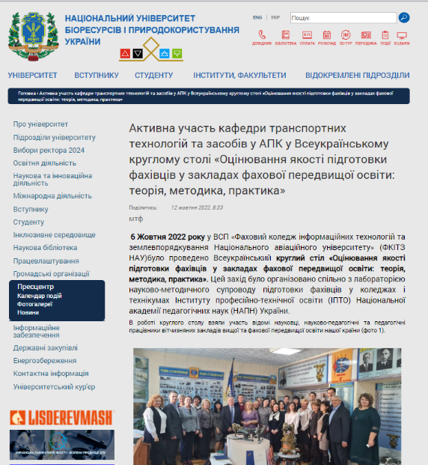
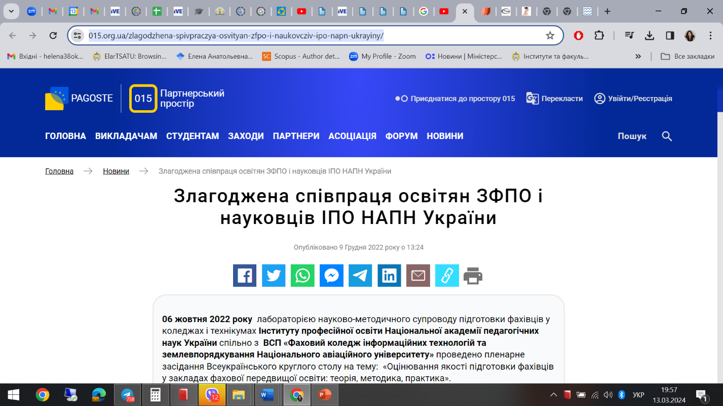
.
Скріншоти та електронні адреси ресурсів, де розміщено інформацію про презентацію продукції НД користувачам
Сайт НУБіП України
https://nubip.edu.ua/node/115685
Сайт «Партнерський простір 015»
https://015.org.ua/zlagodzhena-spivpraczya-osvityan zfpo- i-naukovcziv-ipo-napn-ukrayiny/

Slide 14
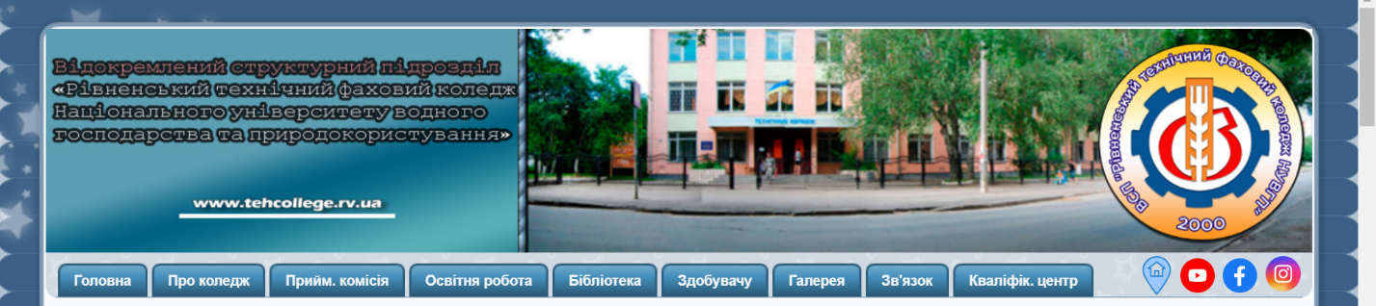
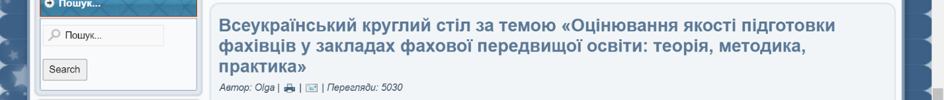
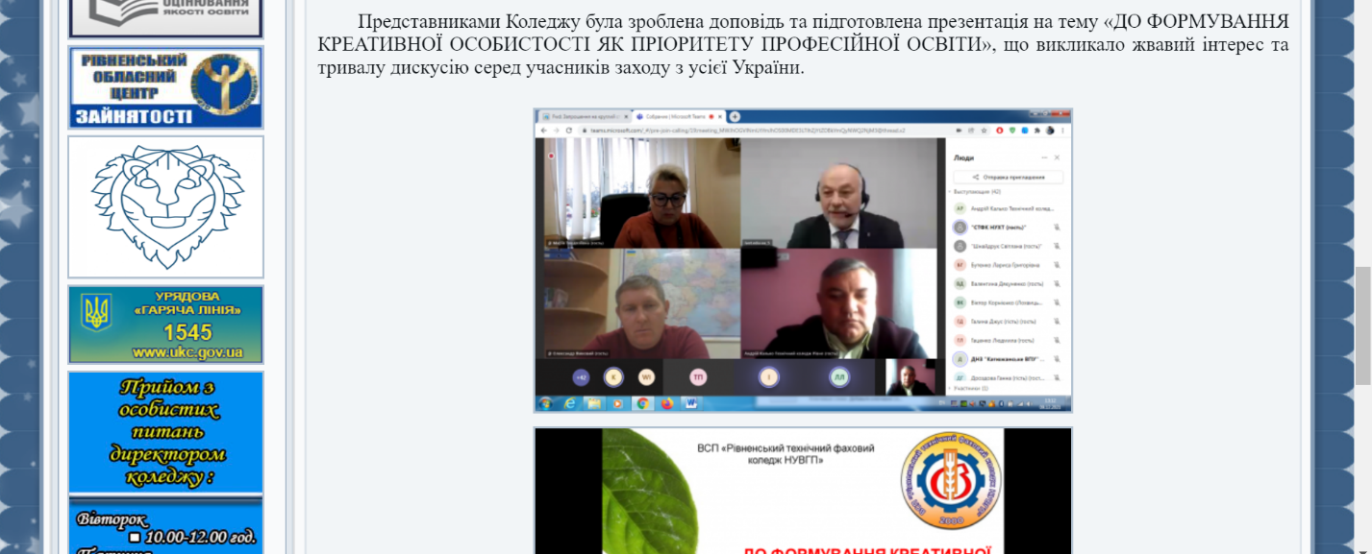
.
Скріншоти та електронні адреси ресурсів, де розміщено інформацію про презентацію продукції НД користувачам
Сайт ВСП "Рівненський технічний фаховий коледж НУВГП"
https://www.tehcollege.rv.ua/index.php/31-golovna/999-yakist-osvitu.html

Slide 15
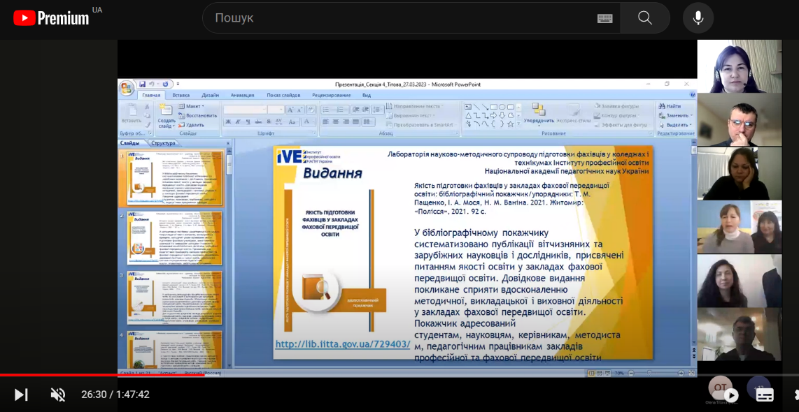
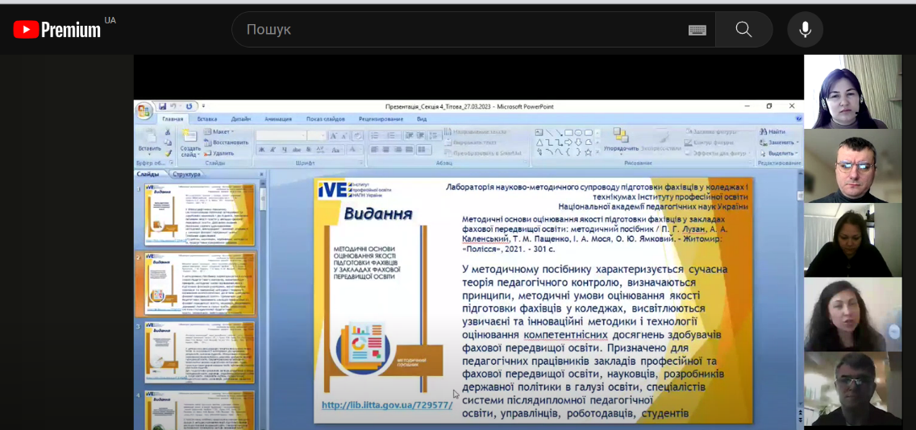

.
Скріншоти та електронні адреси ресурсів, де розміщено інформацію про презентацію продукції НД користувачам
Офіційний YouTube канал ІПО НАПН України
https://www.youtube.com/@ivet-edu-ua

Slide 16
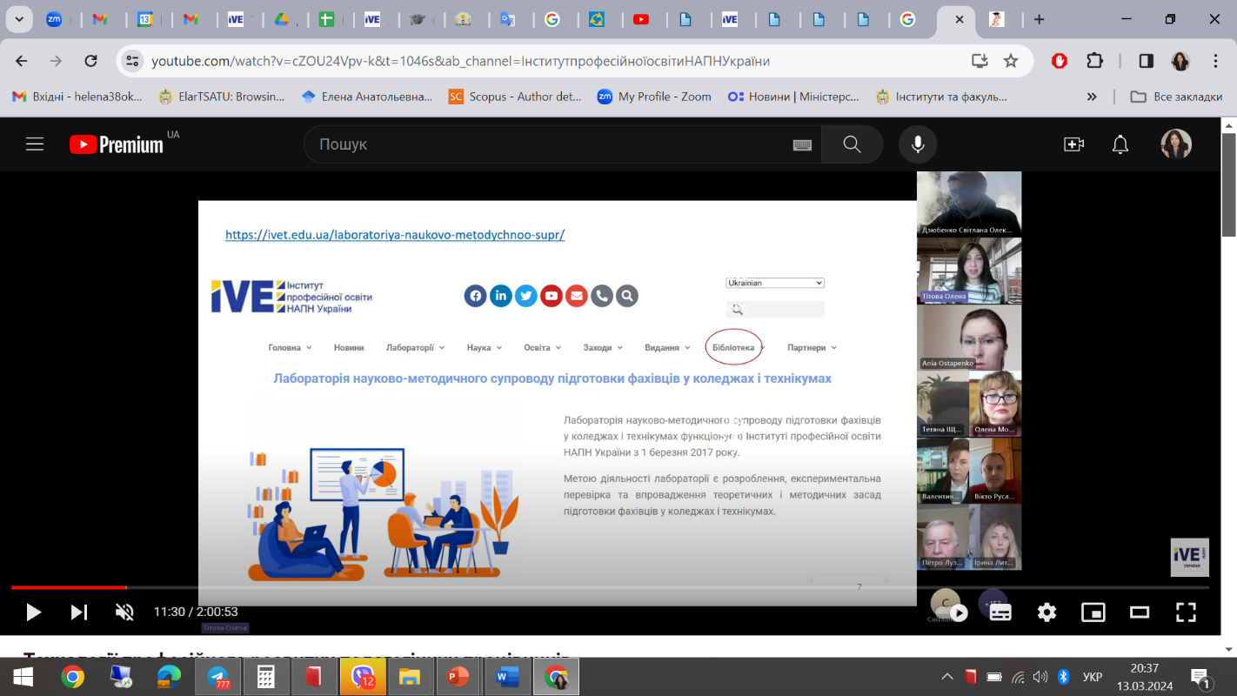

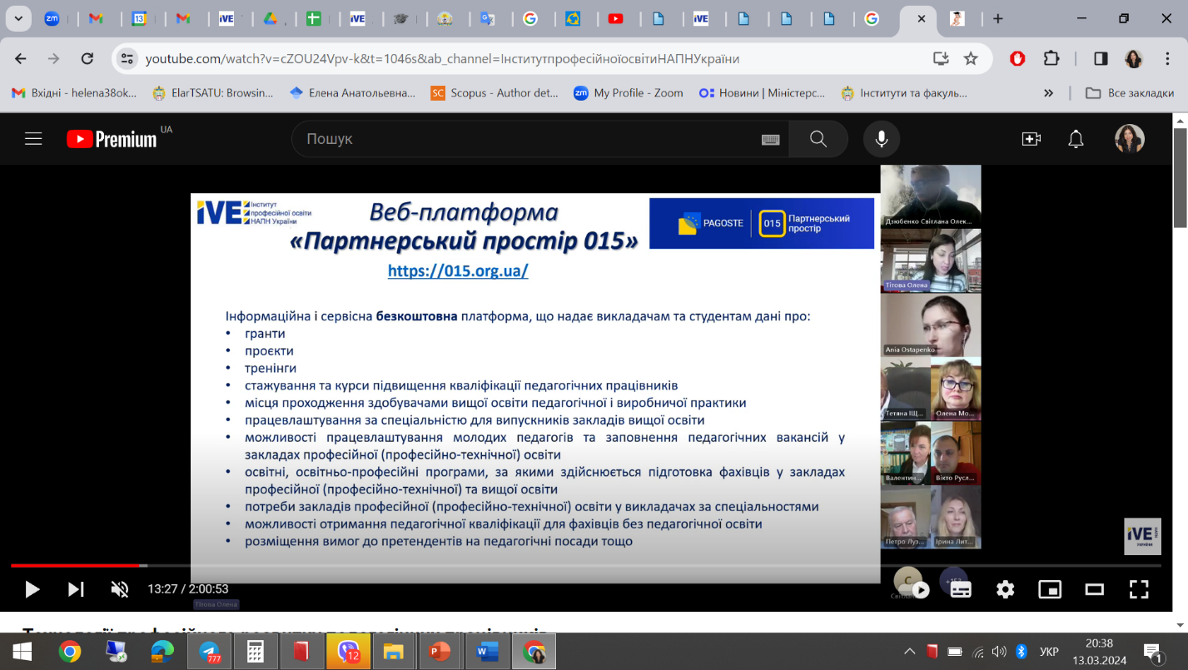
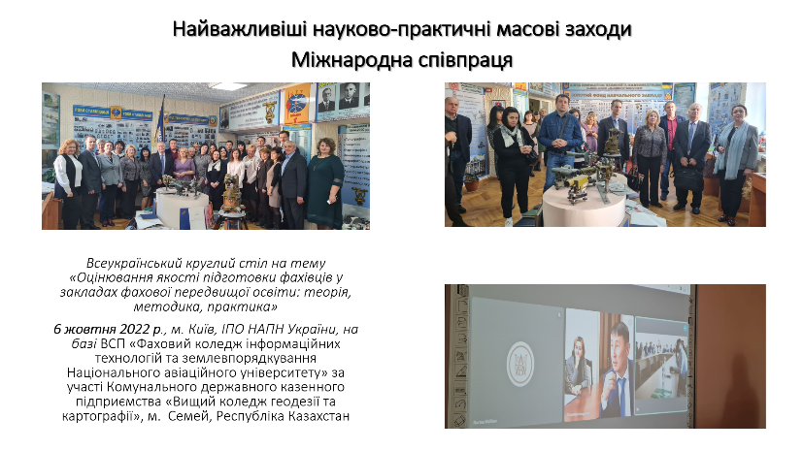
.
Скріншоти та електронні адреси ресурсів, де розміщено інформацію про презентацію продукції НД користувачам
Офіційний YouTube канал ІПО НАПН України
https://www.youtube.com/@ivet-edu-ua

Slide 17
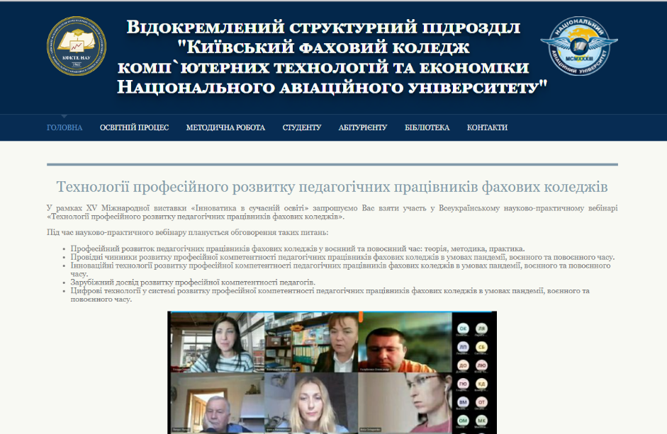
.
Скріншоти та електронні адреси ресурсів, де розміщено інформацію про презентацію продукції НД користувачам
Сайт Київського коледжу комп’ютерних технологій та економіки Національного Авіаційного університету
https://ccte.nau.edu.ua/%D0%9D%D0%BE%D0%B2950.html

Slide 18
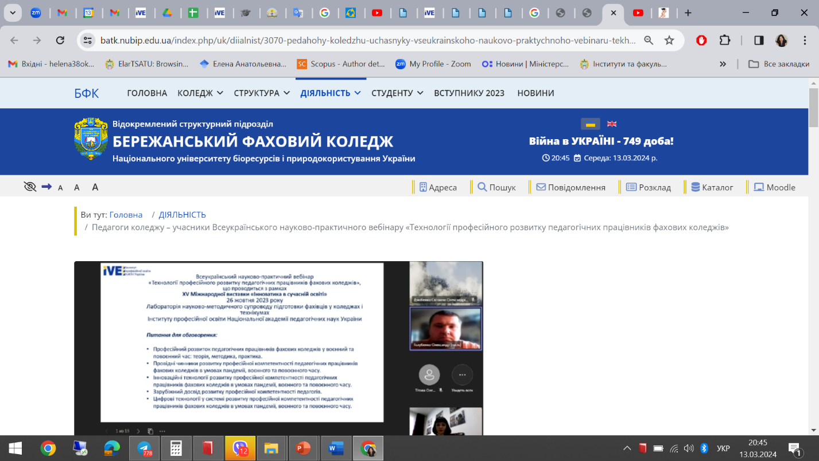
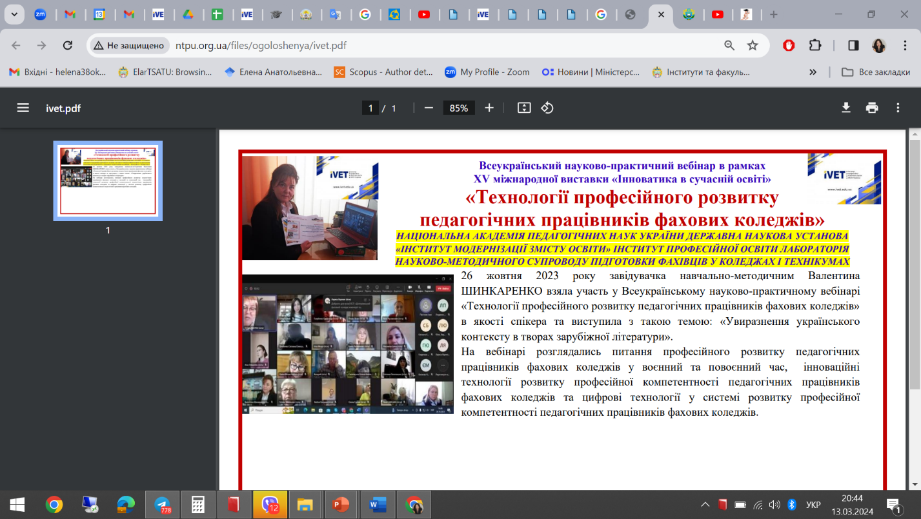
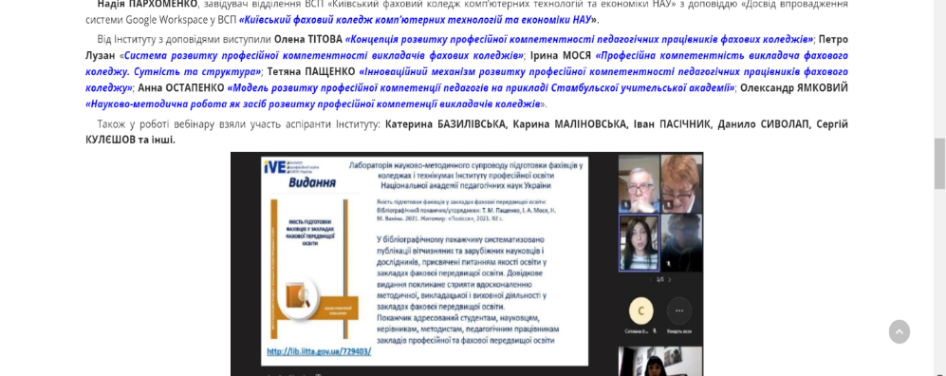
.
Скріншоти та електронні адреси ресурсів, де розміщено інформацію про презентацію продукції НД користувачам
Сайт Бережанського фахового коледжу НУБіП України
https://www.batk.nubip.edu.ua/index.php/uk/diialnist/3070-pedahohy-koledzhu-uchasnyky-vseukrainskoho-naukovo-praktychnoho-vebinaru-tekhnolohii-profesiinoho-rozvytku-pedahohichnykh-pratsivnykiv-fakhovykh-koledzhiv.html
Сайт Відокремленого структурного підрозділу "Новоушицький фаховий
коледж Закладу вищої освіти
"Подільський державний університет"
http://ntpu.org.ua/files/ogoloshenya/ivet.pdf

Slide 19
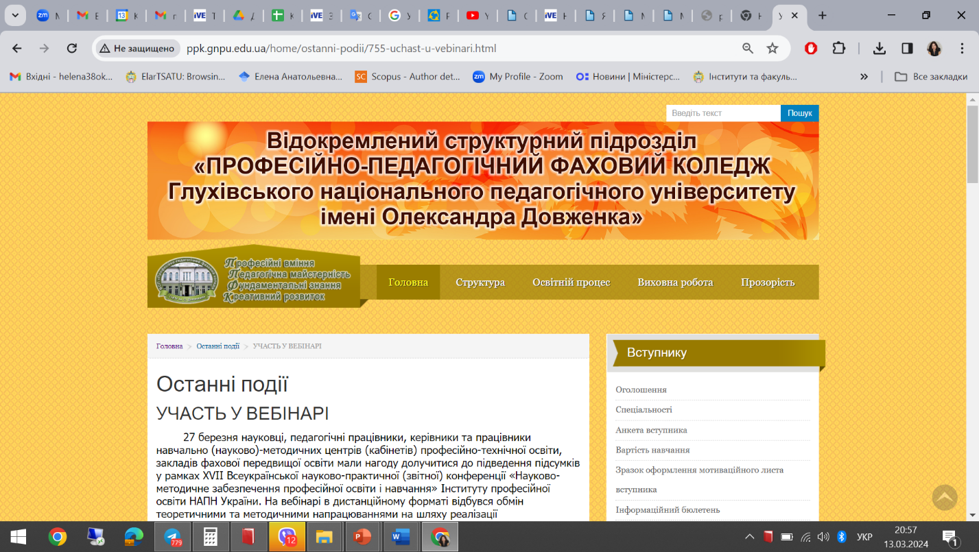
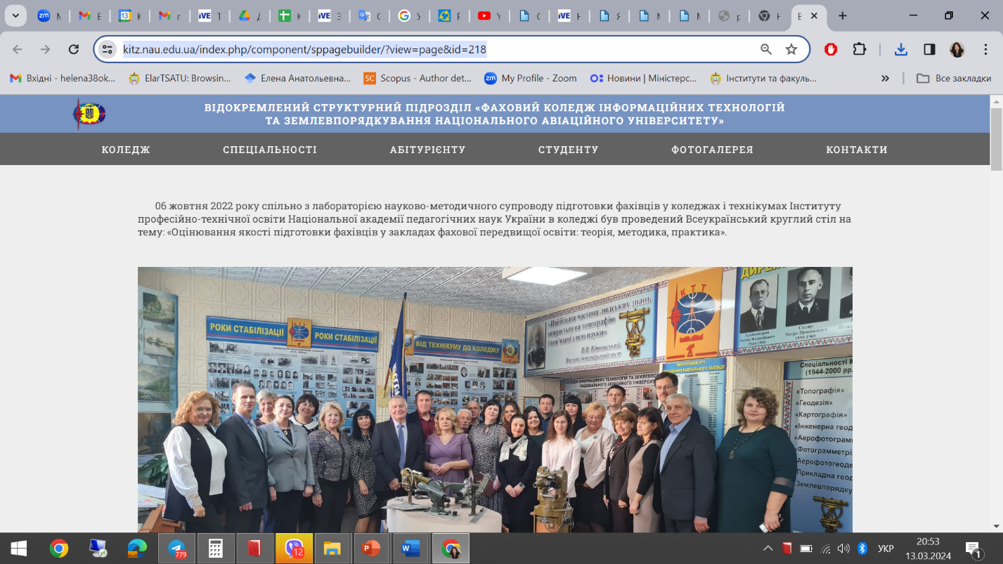
.
Скріншоти та електронні адреси ресурсів, де розміщено інформацію про презентацію продукції НД користувачам
ВСП «Фаховий коледж інженерії, управління та землевпорядкування Національного авіаційного
університету» (ВСП «Фаховий коледж
інформаційних технологій та
землевпорядкування НАУ»)
http://kitz.nau.edu.ua/index.php/component/
sppagebuilder/?view=page&id=218
ВСП «Професійно-педагогічний фаховий
коледж Глухівського національного
педагогічного університету»
http://ppk.gnpu.edu.ua/home/ostanni-podii/755-uchast-u-vebinari.html

Slide 20
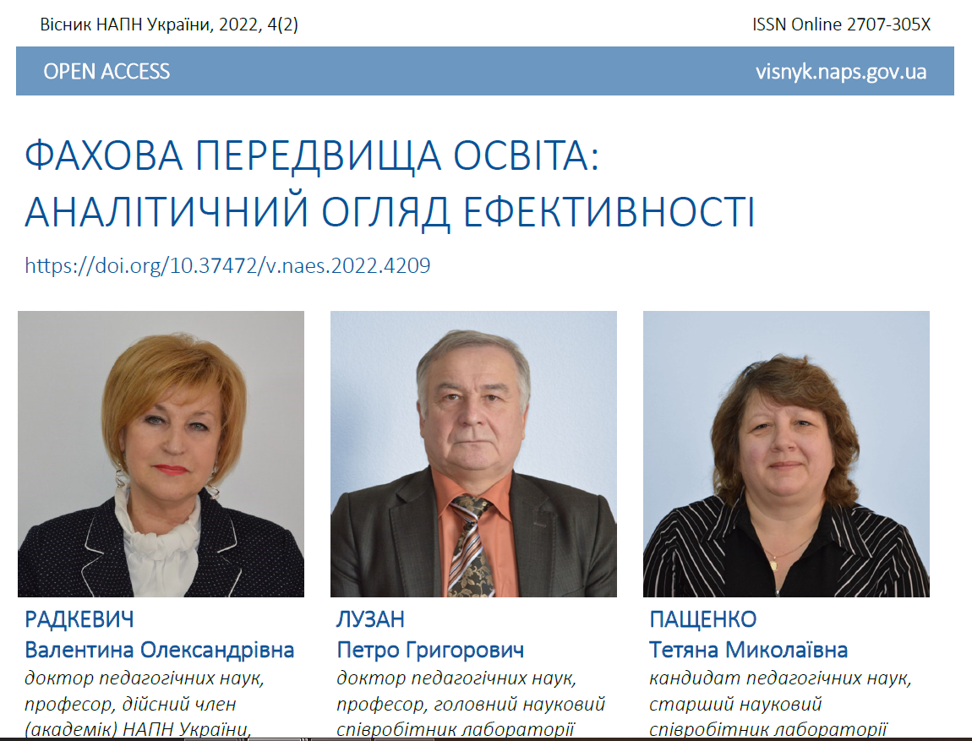
Документи та матеріали, підготовлені з використанням результатів НД
АНАЛІТИЧНА ДОВІДКА про напрацювання вчених Національної академії педагогічних наук України із функціонування сфери освіти в умовах карантину, пов’язаного з COVID-19
http://school19.zp.ua/wp-content/
uploads/2020/10/Analitychna_
dovidka_NAPN_Covid_19.pdf
ФАХОВА ПЕРЕДВИЩА ОСВІТА:
АНАЛІТИЧНИЙ ОГЛЯД
ЕФЕКТИВНОСТІ
https://visnyk.naps.gov.ua/index.php/journal/article/view/295
https://lib.iitta.gov.ua/732345

Slide 21
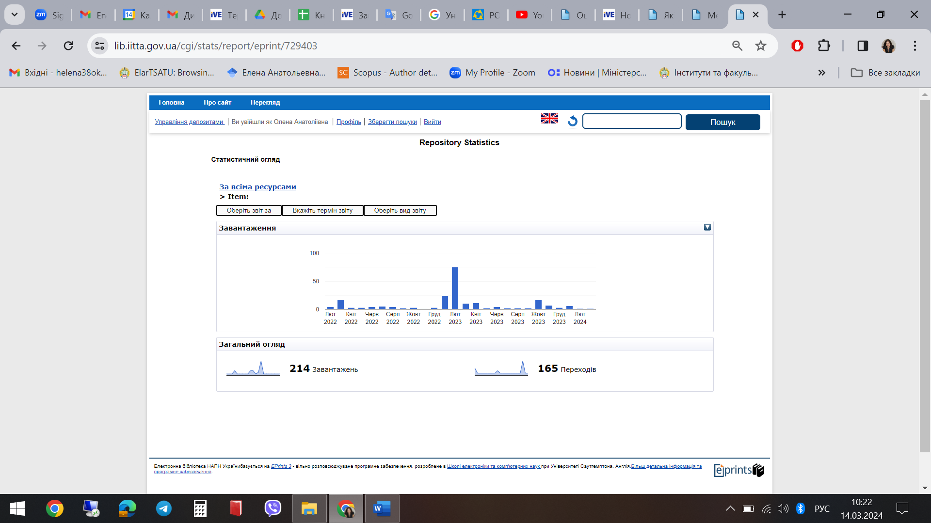
Моніторинг затребуваності результатів НД
Якість підготовки фахівців у закладах фахової передвищої освіти: бібліографічний покажчик / упорядники: Т.М. Пащенко,
І.А. Мося, Н.М.Ваніна. 2021. 76 с. http://lib.iitta.gov.ua/729403/
https://lib.iitta.gov.ua/cgi/stats/report/
eprint/729403

Slide 22
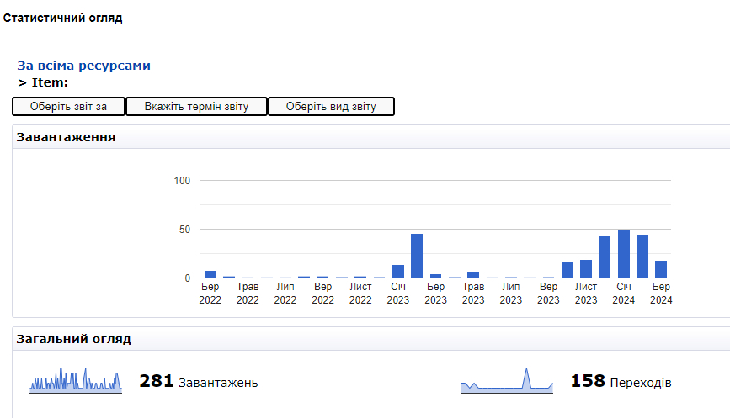
Моніторинг затребуваності результатів НД
Методичні основи оцінювання якості підготовки фахівців у закладах фахової передвищої освіти: методичний посібник / П.Г. Лузан, А.А. Каленський, Т.М. Пащенко, І.А. Мося, О.Ю. Ямковий. Київ: 2021. 288 с. https://lib.iitta.gov.ua/729577/
https://lib.iitta.gov.ua/cgi/stats/report/
eprint/729577

Slide 23
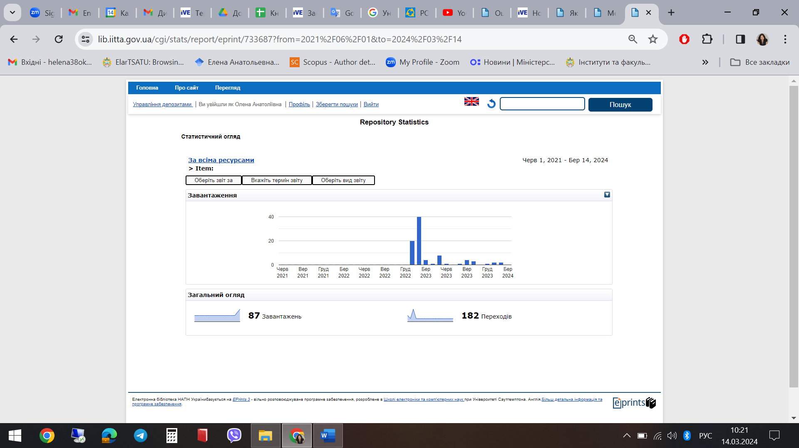
Моніторинг затребуваності результатів НД
Оцінювання якості підготовки фахівців у закладах фахової передвищої освіти аграрної, будівельної та машинобудівної галузей: практичний посібник / П.Г. Лузан, О.В. Лапа, Т.М. Пащенко, І.А. Мося, Н.М. Ваніна, О.Ю. Ямковий, А.А. Каленський; за ред. П.Г. Лузана. Київ: ІПО НАПН України, 2022. 236 с. http://lib.iitta.gov.ua/733687
https://lib.iitta.gov.ua/cgi/stats/report/eprint/733687?from= 2021%2F06%2F01&to=2024%2F01%2F01

Slide 24
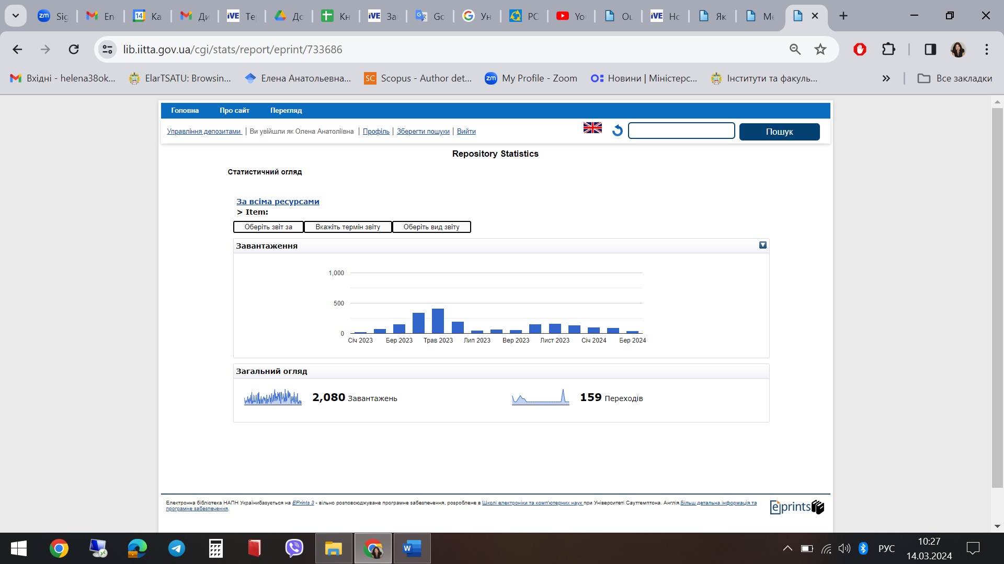
Моніторинг затребуваності результатів НД
Методичні рекомендації щодо розроблення валідних тестів у закладах фахової передвищої освіти / П. Г. Лузан, О.В. Лапа, Т.М. Пащенко, І.А. Мося, Н.М. Ваніна, О.Ю. Ямковий; за ред. П.Г. Лузана. Київ: ІПО НАПН України, 2022. 173 с. http://lib.iitta.gov.ua/733686/
https://lib.iitta.gov.ua/cgi/stats/report/
eprint/733686

Slide 25
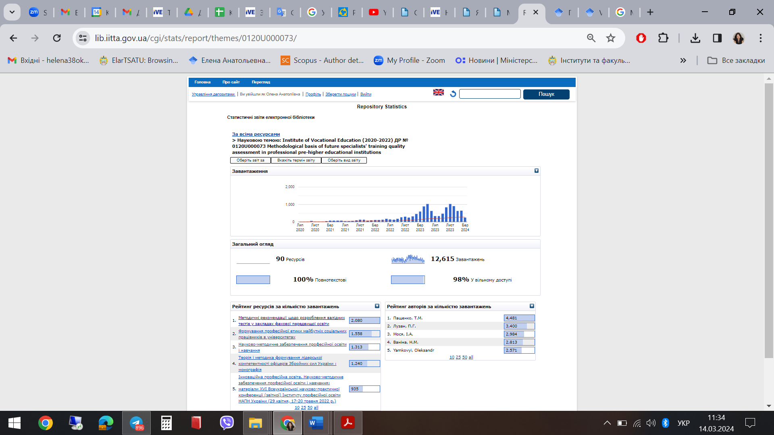
.
Моніторинг затребуваності результатів НД
https://lib.iitta.gov.ua/cgi/stats/
report/themes/0120U000073/

Slide 26
.
Дякую за увагу!

